Slide 1

CHÀO MỪNG QUÝ THẦY CÔ
VÀ CÁC EM HỌC SINH

Slide 2




BAY KHẮP TRỜI XANH

Slide 3


CỐ LÊN!

Slide 4



Slide 5

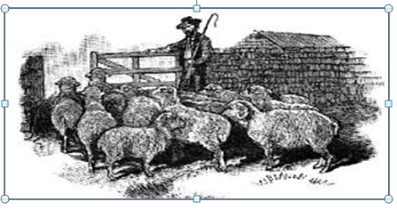


Hình ảnh sau đây gợi cho em nhớ tới hiện tượng gì?
“Cừu ăn thịt người”

Slide 6
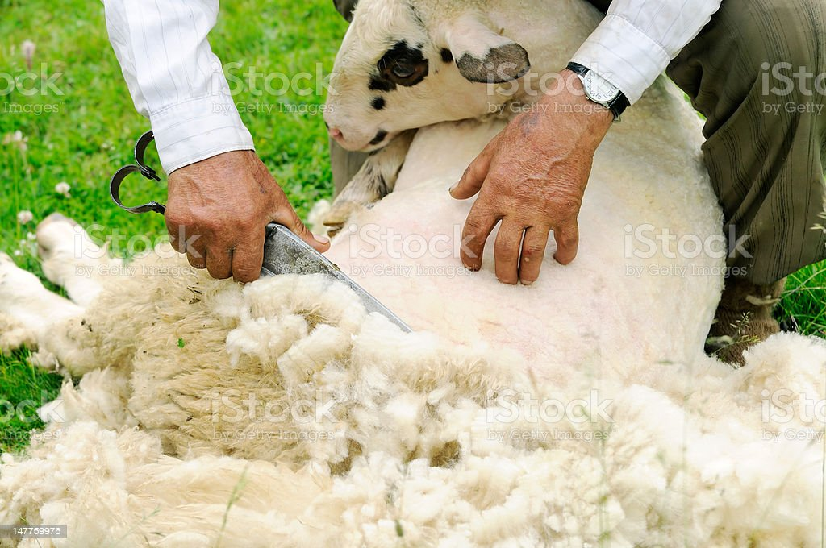



Nối hình ảnh với dữ liệu sau đây sao cho phù hợp:
Ngành trồng trọt
Ngành dệt
HU HU...
Ngành cơ khí

Slide 7

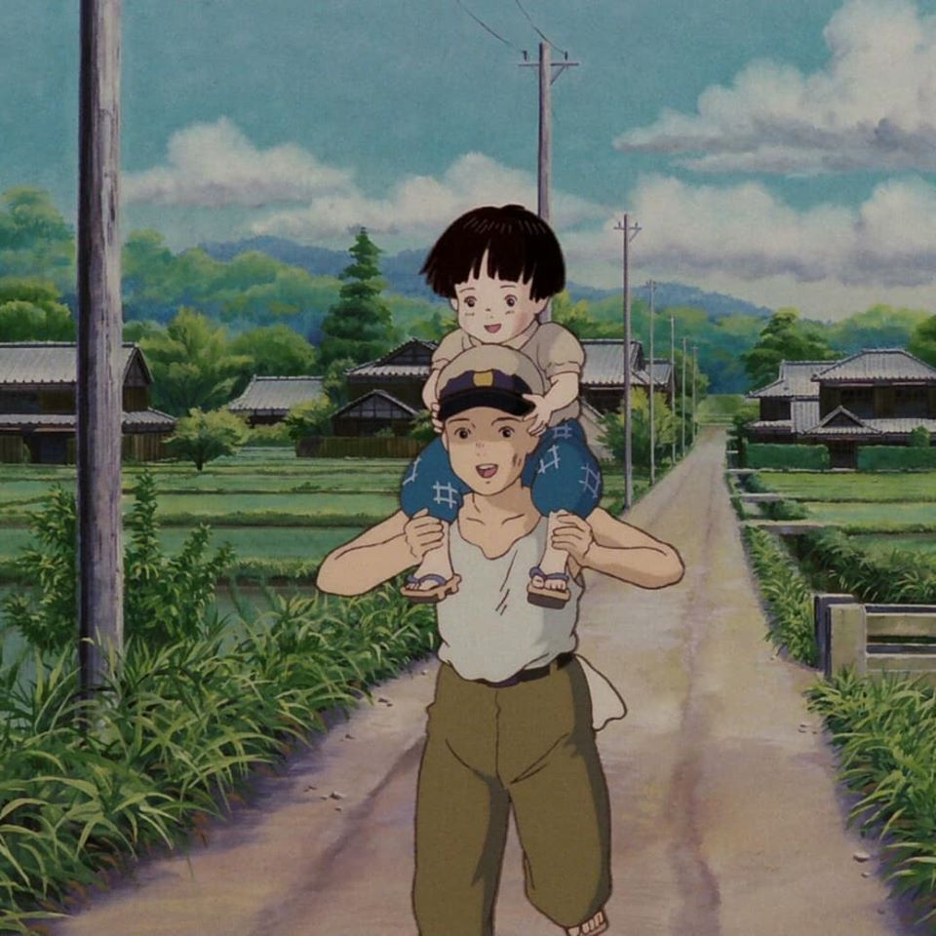
Đây là quốc gia có nền kinh tế phát triển nhất châu Âu
vào thế kỉ XVII - XVIII
CÂU HỎI:
NƯỚC ANH

Slide 8



Tiết:
BÀI 3: CÁCH MẠNG CÔNG NGHIỆP

Slide 9

BÀI 3: CÁCH MẠNG CÔNG NGHIỆP
(NỬA SAU THẾ KỈ XVIII – GIỮA THẾ KỈ XIX)
1
2
3
Cách mạng công nghiệp lan ra các nước châu Âu và Mĩ
Những tác động của cách mạng công nghiệp đối với sản xuất và
xã hội
Cách mạng công nghiệp Anh

Slide 10



NHIỆM VỤ 1
Em hiểu thế nào là cách mạng công nghiệp?
Cách mạng công nghiệp Anh
1

Slide 11
NHIỆM VỤ 2
Dựa vào kiến thức đã học kết hợp với đoạn tư liệu sau đây, em hãy cho biết vì sao cách mạng công nghiệp diễn ra đầu tiên ở nước Anh?
Tư liệu: Về tự nhiên, Anh có nhiều mỏ than, sắt và
các mỏ này lại nằm gần nhau, điều đó rất thuận lợi
về mặt kinh tế khi khởi đầu cuộc cách mạng công
nghiệp. Về nguyên liệu, Anh có thuận lợi là nguồn lông cừu trong nước và bông nhập từ Mĩ, đó là những nguyên liệu cần thiết cho ngành dệt. Các dòng sông ở Anh tuy không dài nhưng sức chảy khá mạnh, đủ để chạy các máy vận hành bằng sức nước. Hải cảng Anh thuận lợi để đưa hàng hóa đi khắp thế giới.
(Nguồn: Thư viện học liệu mở Việt Nam, http://voer.edu.vn)
1

Slide 12
* Cách mạng công nghiệp diễn ra đầu tiên ở nước Anh vì:
- Cách mạng tư sản thành công sớm, tạo ra yếu tố chính trị thuận lợi: Giai cấp tư sản nắm chính quyền trong tay, lại đòi hỏi phải có một nền kĩ thuật mới tương ứng với nền kinh tế TBCN, họ có đủ sức mạnh và nhu cầu để thực hiện một cuộc cách mạng công nghiệp thắng lợi.
- Có nguồn tích lũy tư bản, điều kiện tự nhiên thuận lợi (nhiều mỏ than, sắt, các hải cảng…)
- Những tiến bộ kĩ thuật trong sản xuất nông nghiệp, thủ công nghiệp đã tạo ra nguồn lương thực dồi dào.
- Hiện tượng “rào đất cướp ruộng” (“cừu ăn thịt người”) đã bổ sung lực lượng lao động cho các nhà máy xí nghiệp.
- Sự phát triển ngành dệt ở Anh đã đặt ra nhu cầu cải tiến kĩ thuật và cơ khí hóa ngành này.

Slide 13

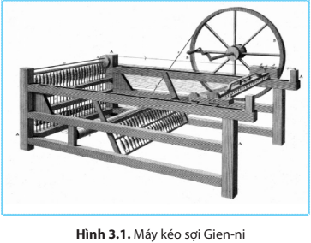
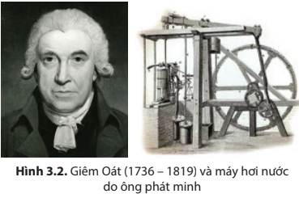
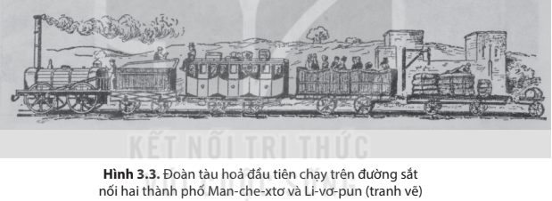
NHIỆM VỤ 3
Đọc thông tin mục 1 quan sát H3.1, 3.2, 3.3 trong SGK/15,16, thảo luận nhóm hoàn thành phiếu học tập về những thành tựu trong cách mạng công nghiệp Anh (5’).

Slide 14


NHỮNG THÀNH TỰU TIÊU BIỂU TRONG
CÁCH MẠNG CÔNG NGHIỆP ANH
Thời gian | Người phát minh | Tên phát minh
Năm 1764
Giêm Ha-gri-vơ
Chế tạo ra máy kéo sợi Gien-ni.

Slide 15
NHỮNG THÀNH TỰU TIÊU BIỂU TRONG
CÁCH MẠNG CÔNG NGHIỆP ANH
Thời gian | Người phát minh | Tên phát minh
Năm 1764
Giêm Ha-gri-vơ
chế tạo ra máy kéo sợi Gien-ni.
Năm 1769
R. Ac-rai
phát minh ra máy kéo sợi chạy bằng sức nước.
Năm 1784
Giêm Oát
phát minh ra máy hơi nước.

Slide 16
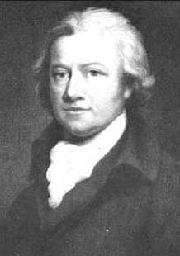
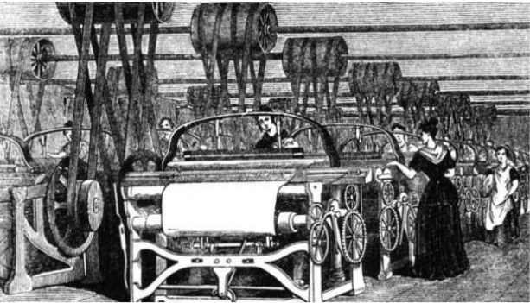
NHỮNG THÀNH TỰU TIÊU BIỂU TRONG
CÁCH MẠNG CÔNG NGHIỆP ANH
Thời gian | Người phát minh | Tên phát minh
Năm 1764
Giêm Ha-gri-vơ
chế tạo ra máy kéo sợi Gien-ni.
Năm 1769
R. Ac-rai
phát minh ra máy kéo sợi chạy bằng sức nước.
Năm 1784
Giêm Oát
phát minh ra máy hơi nước.
Năm 1785
E. Các-rai
phát minh ra máy máy dệt.
Ét-mơn Các-rai

Slide 17
Video George Stephenson - “Ông Tổ Xe Lửa”, Người Đặt Nền Móng Cho Ngành Đường Sắt: https://www.youtube.com/watch?v=HJGN9P6HNdU

Slide 18
NHỮNG THÀNH TỰU TIÊU BIỂU TRONG
CÁCH MẠNG CÔNG NGHIỆP ANH
Thời gian | Người phát minh | Tên phát minh
Năm 1764
Giêm Ha-gri-vơ
chế tạo ra máy kéo sợi Gien-ni.
Năm 1769
R. Ac-rai
phát minh ra máy kéo sợi chạy bằng sức nước.
Năm 1784
Giêm Oát
phát minh ra máy hơi nước.
Năm 1785
E. Các-rai
phát minh ra máy máy dệt.
Năm 1814
Xti-phen-xơn
chế tạo thành công đầu máy xe lửa chạy bằng hơi nước.

Slide 19

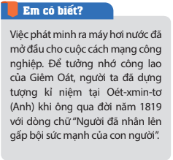
NHIỆM VỤ 4
Đọc mục Em có biết, quan sát H3.2 SGK/16, kết hợp với những kiến thức vừa tìm hiểu, theo em, thành tựu nào là tiêu biểu nhất? Vì sao?

Slide 20
NHỮNG THÀNH TỰU TIÊU BIỂU TRONG
CÁCH MẠNG CÔNG NGHIỆP ANH
Thời gian | Người phát minh | Tên phát minh
Năm 1764
Giêm Ha-gri-vơ
chế tạo ra máy kéo sợi Gien-ni.
Năm 1769
R. Ac-rai
phát minh ra máy kéo sợi chạy bằng sức nước.
Năm 1784
Giêm Oát
phát minh ra máy hơi nước.
Năm 1785
E. Các-rai
phát minh ra máy máy dệt.
Năm 1814
Xti-phen-xơn
chế tạo thành công đầu máy xe lửa chạy bằng hơi nước.
Những thành tựu trên có ý nghĩa như thế nào đối với nước Anh?
Từ một nước nông nghiệp, Anh trở thành một nước công nghiệp phát triển nhất thế giới lúc bấy giờ, được mệnh danh là “công xưởng của thế giới”.

Slide 21
NHIỆM VỤ
Đọc mục 2, quan sát H3.4 SGK/16,17, thảo luận theo bàn, hoàn thành phiếu học tập theo kĩ thuật 3W1H (3’)
Cách mạng công nghiệp lan ra các nước châu Âu và Mĩ
How
What
Kết quả đạt được như thế nào?
When
Where
Trong lĩnh vực nào?
Từ Anh, cách mạng công nghiệp lan tới đâu?
Diễn ra khi nào?
2

Slide 22
Tên nước | Thời gian | Lĩnh vực | Kết quả
Bắt đầu từ năm 1830
Từ công nghiệp nhẹ lan sang công nghiệp nặng.
Kinh tế nhanh chóng phát triển, đứng thứ hai thế giới (sau Anh).
Pháp
Giữa thế kỉ XIX, kinh tế phát triển với tốc độ rất cao. Đến khi thống nhất đất nước (1871), Đức đã trở thành một nước công nghiệp.
Từ những năm 40 của thế kỉ XIX
Phát triển dựa trên một nền công nghiệp nặng, hiện đại và tập trung.
Đức
Diễn ra khá sớm (cuối thế kỉ XVIII)
Giữa thế kỉ XIX, Mĩ đứng thứ tư trên thế giới về giá trị sản xuất công nghiệp (sau Anh, Pháp, Đức).
Từ công nghiệp nhẹ lan sang công nghiệp nặng.
Mĩ

Slide 23
NHIỆM VỤ
Những tác động của cách mạng công nghiệp đối với sản xuất và xã hội
Bước 1: Đọc mục 3 + tư liệu, quan sát H3.5 SGK/17,18, thảo luận theo cặp hoàn thành phiếu học tập về tác động của cách mạng công nghiệp đối với sản xuất và xã hội.
3

Slide 24
Lớp: ………..
Tên:…………………
Đánh dấu x vào cột “Sản xuất”, “Xã hội”, “Tiêu cực” sao cho phù hợp với tác động của cách mạng công nghiệp.
STT | Tác động của Cách mạng công nghiệp | Sản xuất | Xã hội | Tiêu cực
1 | Ô nhiễm môi trường.
2 | Đưa con người chuyển sang nền văn minh công nghiệp.
3 | Thay đổi quá trình sản xuất, nâng cao năng suất.
4 | Xuất hiên nhiều khu công nghiệp và thành phố đông dân.
5 | Nhiều ngành kinh tế khác phát triển.
6 | Phụ nữ và trẻ em cũng cũng bị bóc lột.
7 | Hình thành hai giai cấp tư sản và vô sản.
8 | Tranh giành thuộc địa.
9 | Lao động làm thuê bị áp bức.
10 | Cuộc đấu tranh của vô sản chống lại tư sản.

Slide 25
NHIỆM VỤ 1
Những tác động của cách mạng công nghiệp đối với sản xuất và xã hội
Bước 2: Các nhóm trao đổi bài cho nhau
3

Slide 26
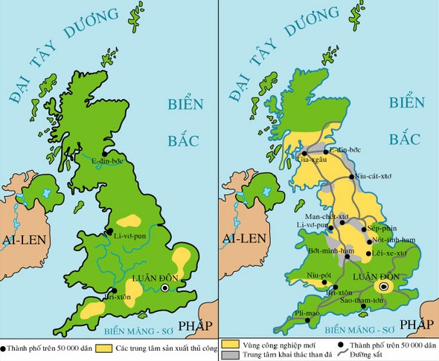
Lược đồ nước anh giữa thế kỉ XVIII
Lược đồ nước anh cuối thế kỉ XIX
Theo em, nước Anh có sự khác biệt như thế nào sau khi hoàn thành cách mạng công nghiệp?

Slide 27
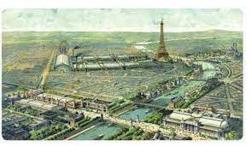
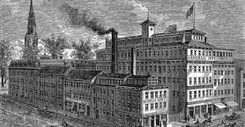
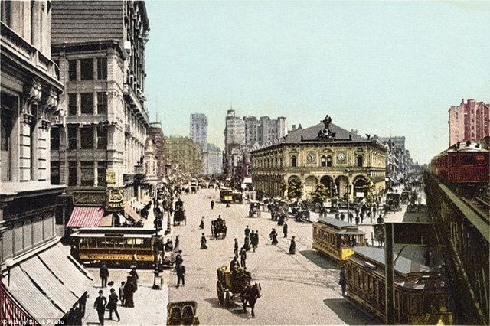
Nhiều trung tâm công nghiệp mới và thành thị đông dân ra đời:
London, Paris, Newyork…

Slide 28
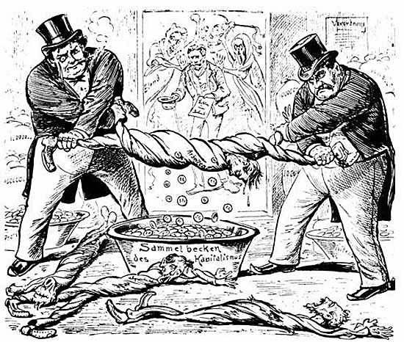
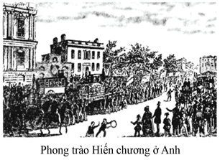
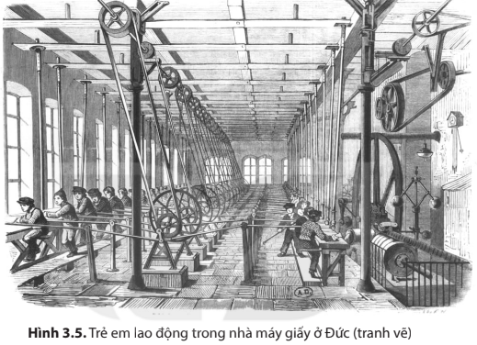
=> Phong trào đấu tranh của giai cấp vô sản chống lại giai cấp tư sản

Slide 29
STT | Tác động của Cách mạng công nghiệp | Sản xuất | Xã hội | Tiêu cực
1 | Ô nhiễm môi trường.
2 | Đưa con người chuyển sang nền văn minh công nghiệp.
3 | Hình thành hai giai cấp tư sản và vô sản.
4 | Xuất hiên nhiều khu công nghiệp và thành phố đông dân.
5 | Nhiều ngành kinh tế khác phát triển.
6 | Phụ nữ và trẻ em cũng cũng bị bóc lột.
7 | Thay đổi quá trình sản xuất, nâng cao năng suất.
8 | Tranh giành thuộc địa.
9 | Lao động làm thuê bị áp bức.
10 | Cuộc đấu tranh của vô sản chống lại tư sản.
X
X
X
X
X
X
X
X
X
X

Slide 30
NHIỆM VỤ
Những tác động của cách mạng công nghiệp đối với sản xuất và xã hội
Bước 3: Các nhóm chấm điểm và thông báo cho nhóm bạn
3

Slide 31
* Đối với sản xuất:
- Làm thay đổi cơ bản quá trình sản xuất, nâng cao năng suất lao động.
- Thúc đẩy sự phát triển của nhiều ngành kinh tế, tạo ra nguồn của cải dồi dào.
- Thay đổi bộ mặt của nhiều nước tư bản với xuất hiện nhiều khu công nghiệp, thành phố lớn…
- Đưa con người chuyển sang nền văn minh công nghiệp.
Những tác động của cách mạng công nghiệp đối với sản xuất và xã hội
* Đối với đời sống:
- Đưa tới sự ra đời của hai giai cấp: tư sản là vô sản.
- Giai cấp tư sản áp bức, bóc lột giai cấp vô sản làm bùng lên cuộc đấu tranh của vô sản chống lại tư sản.
3

Slide 32

LUYỆN TẬP

Slide 33






RẠP XIẾC VUI NHỘN

Slide 34






Slide 35


Quốc gia nào tiến hành cách mạng công nghiệp
đầu tiên trên thế giới?
A. Đức
C. Anh
B. Pháp
D. Mĩ

Slide 36
Thành tựu đầu tiên trong Cách mạng công nghiệp là
A. máy kéo sợi Gien-ni
C. máy dệt
B. động cơ hơi nước
D. Máy tỉa hạt bông

Slide 37
Ai là người đã chế tạo ra động cơ hơi nước?
A. Ét-mơn các-rai
C. Han-man
B. Giêm Ha-gri-vơ
D. Giêm Oát

Slide 38
Nội dung nào sau đây không đúng khi nói về giai cấp vô sản trong cách mạng công nghiệp?
A. Là người lao động làm thuê.
C. Đấu tranh chống lại tư sản.
B. Bị áp bức, bóc lột.
D. Giàu lên nhanh chóng.

Slide 39
Điểm nào sau đây không phải là tác động của Cách mạng công nghiệp?
Thương mại, giao thông,
các ngành kinh tế phát triển.
C. Năng suất lao động được nâng cao, của cải dồi dào.
B. Thúc đẩy sự phát triển của
xã hội phong kiến.
D. Mâu thuẫn giữa tư sản
và vô sản ngày càng sâu sắc

Slide 40

Vận dụng

Slide 41






Hiện nay chúng ta đang tiến hành cuộc cách mạng công nghiệp lần thứ tư (cách mạng 4.0), những thành tựu của cuộc cách mạng này đã và đang thay đổi cuộc sống của em như thế nào?
Máy tính
Internet
Điện thoại thông minh
Máy bay
Nhà máy điện gió Bạc Liên
Tàu điện

Slide 42



HƯỚNG DẪN HỌC TẬP
* Đối với bài học tiết này: 1/ Lập bảng thống kê về các thành tựu tiêu biểu của cách mạng công nghiệp.
2/ Nêu tác động của cách mạng công nghiệp đối với sản xuất và đời sống.
* Đối với bài học tiếp theo: Tìm hiểu bài 4: Đông Nam Á từ nửa sau thế kỉ XVI đến giữa thế kỉ XIX. Chú ý:
1/ Nhứng nét chính trong quá trình xâm nhập của tư bản phương Tây vào các nước Đông Nam Á.
2/ Những nét nổi bật về kinh tế, chính trị, văn hóa, xã hội của các nước Đông Nam Á dưới ách đô hộ của phương Tây.
3/ Những nét chính về cuộc đấu tranh của các nước Đông Nam Á chống thực dân phương Tây.

Slide 43



THANK YOU
FOR PLAYING

